Slide 1

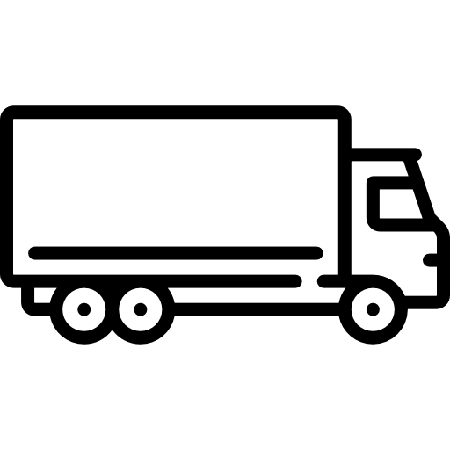









Caminhão em
transporte
Provedor de Internet
Nuvem/Cloud
- Servidores;
- Plataformas;
- Sistemas;
- Comunicação.
TecX analisa os dados
Empresa e motorista
Recebem alertas sobre alteração de temperatura e umidade na carga.
Conexão Internet

Slide 2










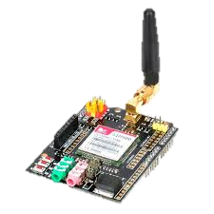






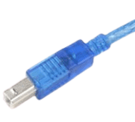


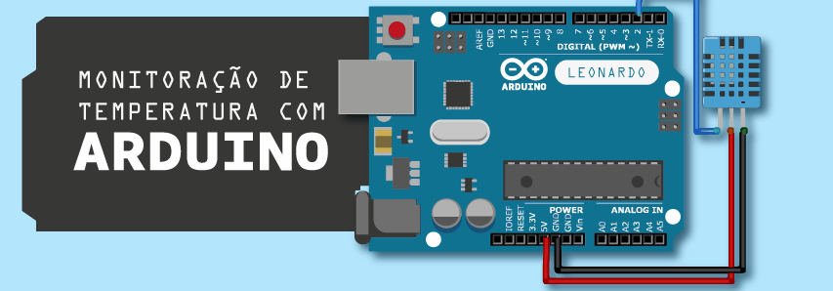
Website
Banco de Dados
Microsoft Azure
Programado em MySQL
Conexão Internet
Programado em JS, CSS e HTML
Conecta o banco de dados com a dashboard
Servidor do BD
Servidor Aplicação
Caminhão
Acesso aos Dados
Arduino Shield
GSM /GPRS
Gerará uma conexão 4g
Caminhão em transporte
10m cabo usb
uno para Arduino
Notebook/ Desktop Core i3 4GB RAM
Com Chrome, Mozila, Opera ou Edge
Android versão 6+
IOS versão 10+

